Slide 1
Pre niektoré adície a eliminácie sa používajú osobitné pomenovania:
Príklady pre naväzovanie (adíciu) alebo odštiepenie (elimináciu) :
a) hydrogenácia (adícia vodíka), (+H₂)
b) dehydrogenácia = odštiepenie (eliminácia) vodíka (-H₂)
c) hydratácia = adícia vody (+H₂O),dehydratácia = eliminácia vody (-H₂O)
niektoré substitučné reakcie majú špeciálne názvy, napríklad nitrácia, halogenácia (konkrétne chlorácia (+Cl₂), bromácia (+Br₂)
V organickej chémii: OXIDÁCIA = a) naviazanie kyslíka (oxygenácia) (ox.) (+O₂) b) alebo odštiepenie vodíka (dehydrogenácia) -H₂ REDUKCIA a) odštiepenie=eliminácia kyslíka (deoxygenácia) b) alebo naviazanie=adícia vodíka (hydrogenácia) +H₂

Slide 2
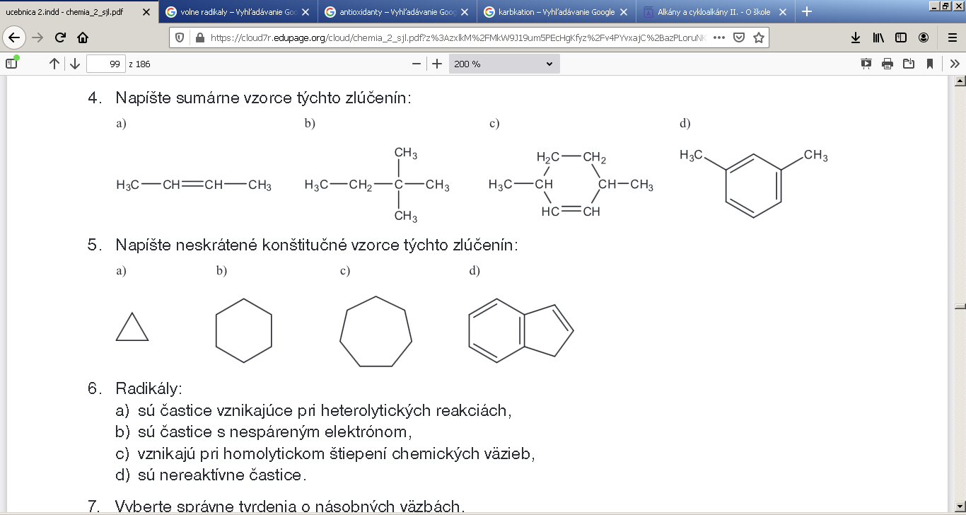
Aplikačné úlohy alebo ako sme pochopili teoretickú časť ☺

Slide 3
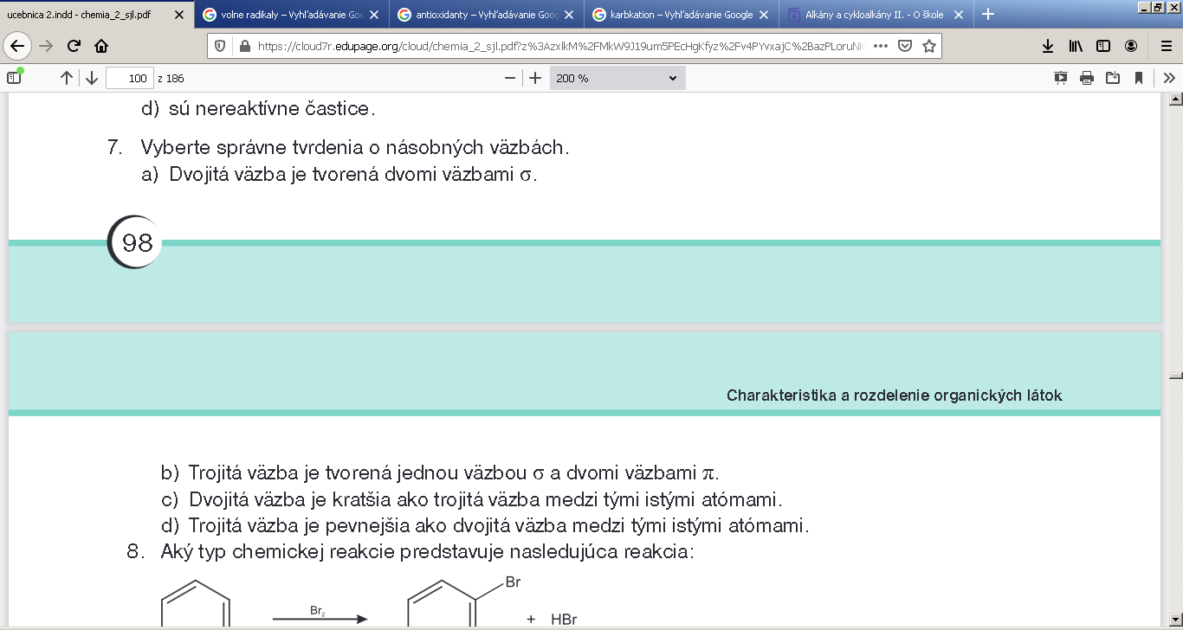
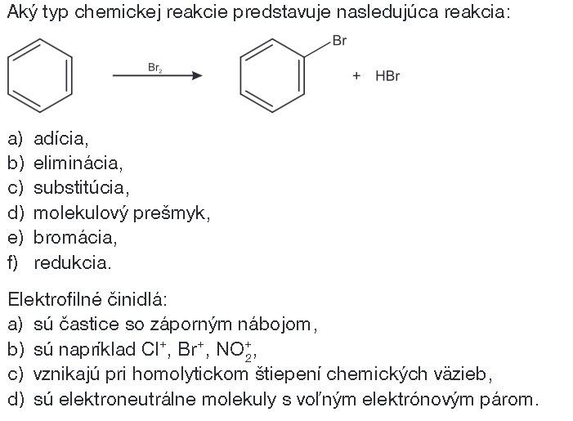

Slide 4
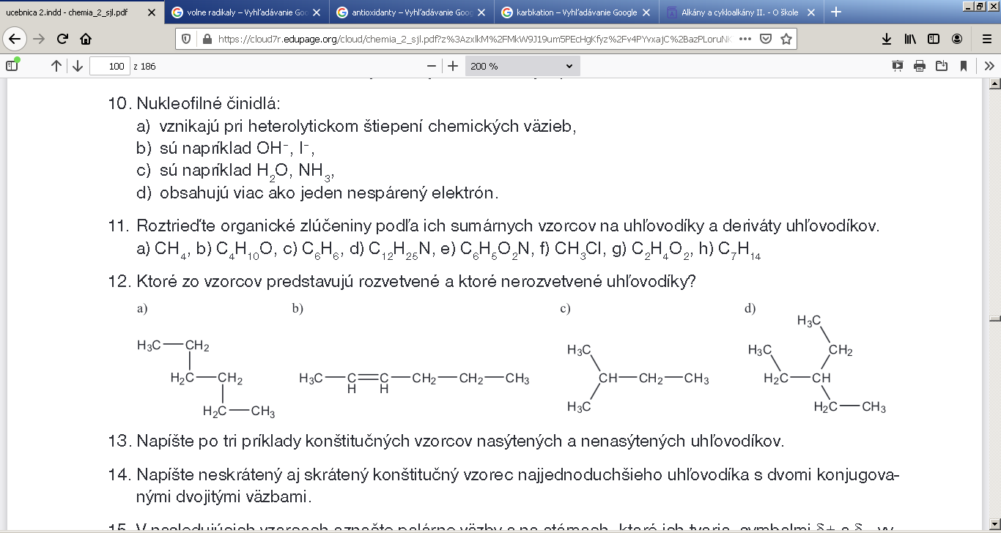

Slide 5
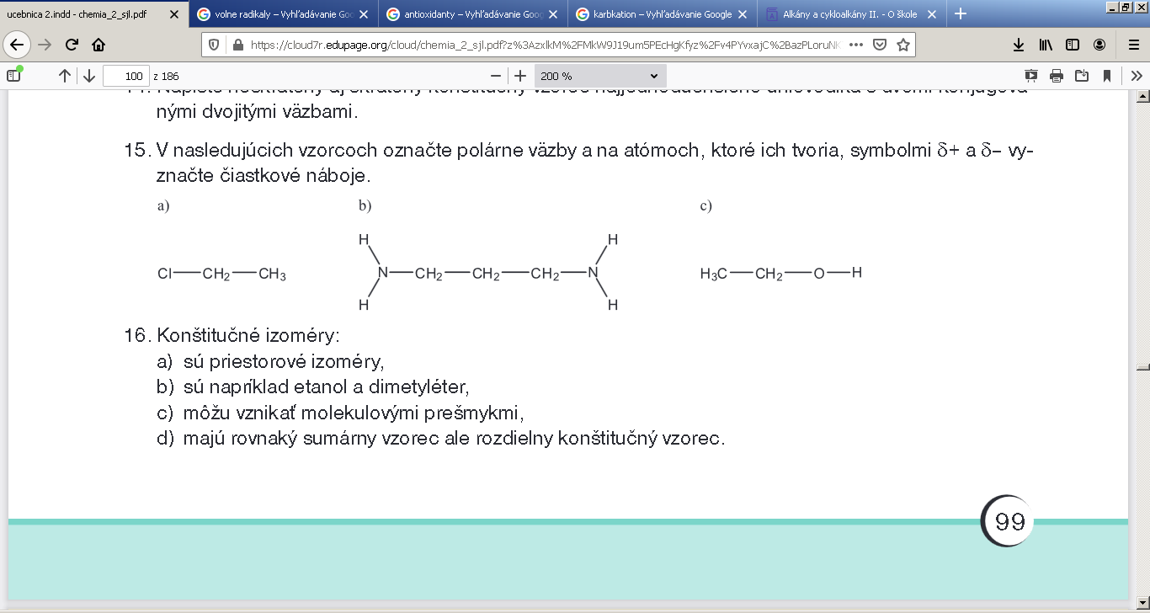

Slide 6
Skupinová práca
3-2-1 ŠTART ☺
1.
2.

Slide 7
3.
4.

Slide 8
5.
6.

Slide 9
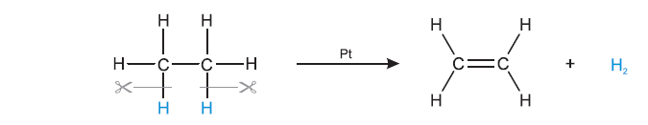
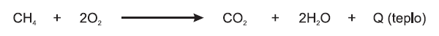
Určte o aký typ chemickej reakcie ide:
1.
2.

Slide 10
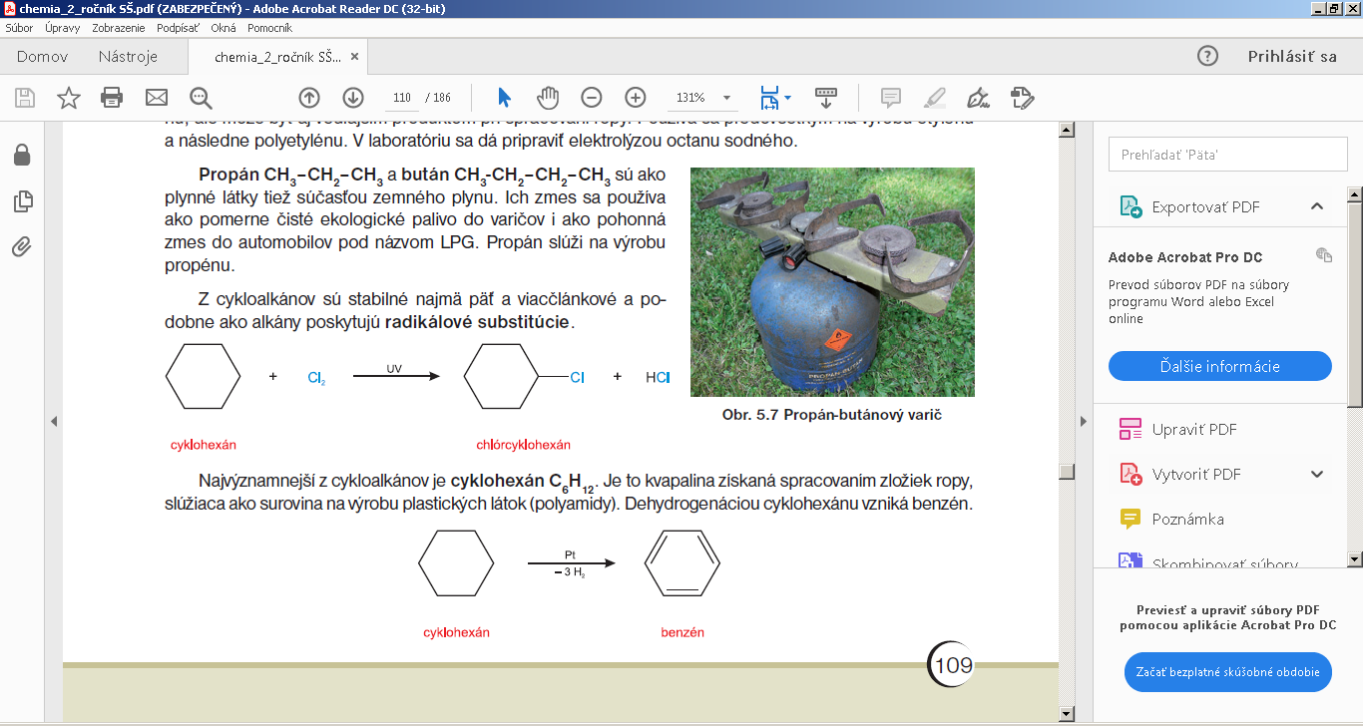
3.
4.

Slide 11
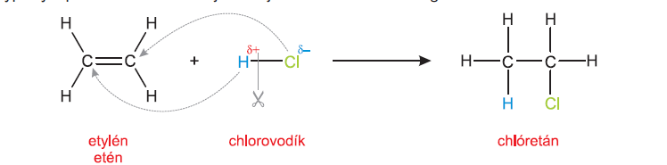
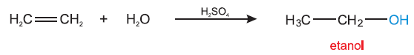
5.
6.

Slide 12
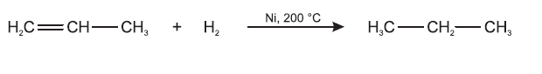
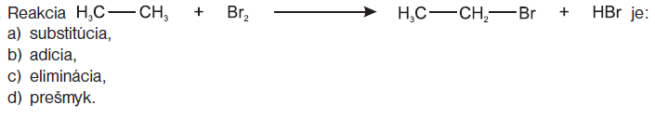
7.

Slide 13
Riešenie:
1.dehydrogenácia, eliminácia
2.oxidácia
3.radikálová substitúcia (chlorácia)
4.dehydrogenácia eliminácia
5.elektrofilná adícia
6.adícia vody
7.hydrogenácia/adícia vodíka
8.substitúcia (bromácia)

